Slide 1


Slide 2

PRESENTACIÓN
Radio Santa Cruz 88.7 FM, forma parte de la ASOCIACIÓN DE PARTICIPACIÓN SOCIAL DE LA ORDEN FRANCISCANA SEGLAR O.F.S, organización religiosa sin fines de lucro. Su representante legal y persona responsable a efectos de notificaciones es la Sra. María Inés Urgiles Urgiles, como representante legal y director delegado desde el año 2019 es Fr. Nelson Robalino OFM.

Slide 3
MISIÓN
Evangelizar, informar, educar y entretener a su audiencia en Puerto Ayora y la Provincia Insular de Galápagos con un mensaje claro y directo, basado en los valores humanos, cristianos y franciscanos, que se derivan del Evangelio de Jesucristo, de la Constitución de la República promoviendo el buen vivir de la sociedad en armonía con la naturaleza.

Slide 4
VISIÓN
Liderar a nivel provincial la comunicación y la evangelización con profesionalismo, imparcialidad, criterio cristiano y responsabilidad social con miras al buen vivir de todas las personas mediante la práctica de los valores.

Slide 5
OBJETIVO GENERAL
Anunciar de un modo explícito e implícito la Buena Nueva de Dios con una programación de calidad, siguiendo las orientaciones de la Iglesia Católica, de la Constitución de la República y de la Comunidad Franciscana en orden a la construcción de una sociedad del buen vivir.

Slide 6

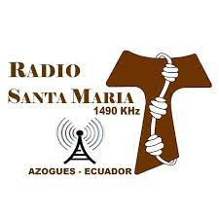
ORGANIGRAMA INSTITUCIONAL
RADIO SANTA MARÍA AM
DIRECCIÓN GENERAL
RADIO SANTA CRUZ FM
DEPARTAMENTO ADMINISTRATIVO
DEPARTAMENTO TÉCNICO
CONSEJO DE ADMINISTRACION SEGLAR
DEPARTAMENTO MARKETING
DEPARTAMENTO PRODUCCIÓN

Slide 7
S
I
T
U
A
C
I
Ó
N
E
C
O
N
Ó
M
I
C
A
INGRESOS PERCIBIDOS AÑO 2021
EJECUCIÓN PRESUPUESTARIA DE GASTOS 2021

Slide 8
CUMPLIMIENTOSY OBLIGACIONES
SRI
IESS
MDT
SOPROFON
PM
SAYCE
ARCOTEL
CORDICOM
CORAPE
Instituto Ecuatoriano de Seguridad social
Ministerio de Trabajo
Sociedad de Productores de Fonograma
Patente municipal 2021
Sociedad General de autores y compositores ecuatorianos
Agencia de regulación y control de las telecomunicaciones
Consejo de Regulación y Desarrollo de la Información y Comunicación
Coordinadora de Medios Comunitarios Populares y Educativos del Ecuador
Servicio de rentas internas
AER
Asociación Ecuatoriana de Radiodifusión

Slide 9
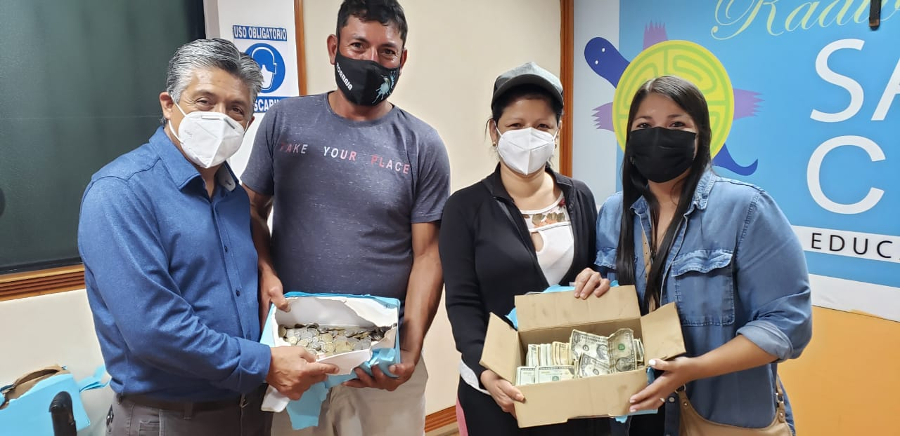
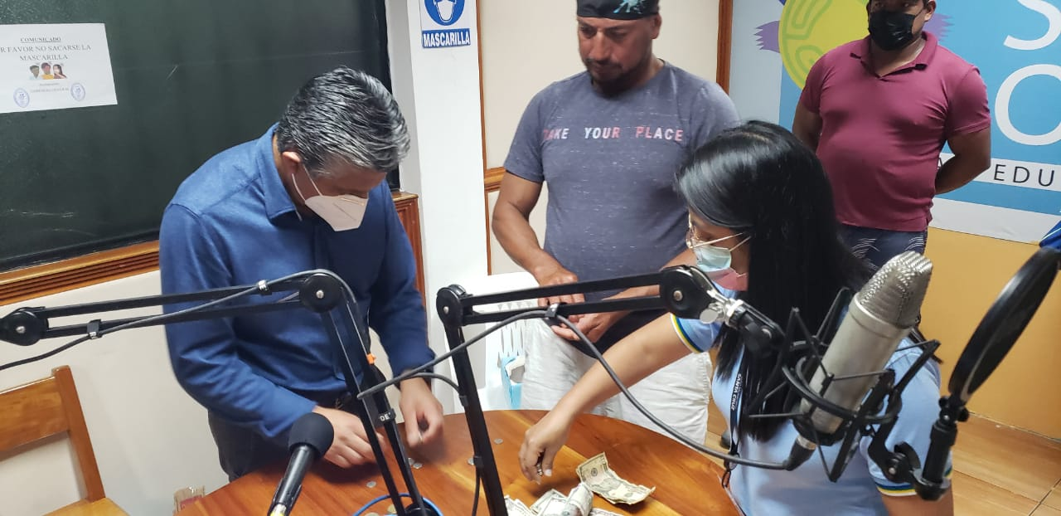
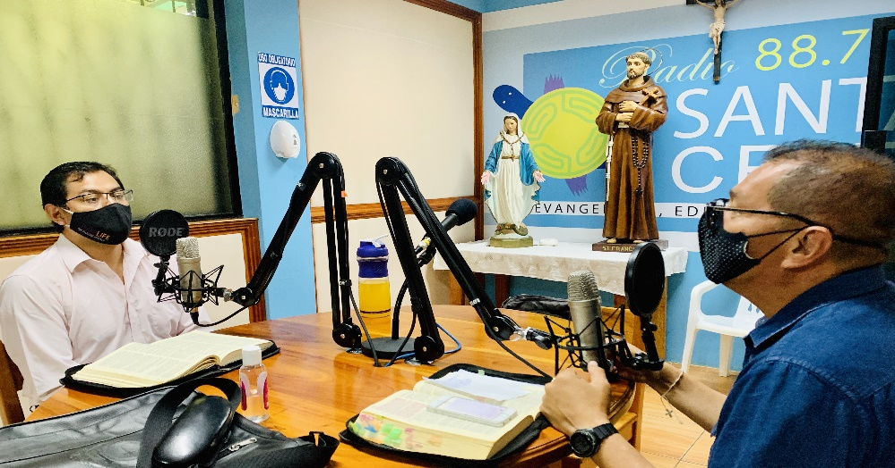
SERVICIOS SOCIALES

Slide 10
ACTIVIDADES SOLIDARIAS
ACTIVIDADES | DETALLES
Comunicados de contribución social. | Comunicados Boletines de prensa Radio Maratones Rifas
Espacios Radial | Programación por el día internacional de la mujer (Consejo Cantonal de Protección de Derechos) Programación “Frente Insular RMG” Programa Movimiento Juan XXIII
Proyectos (Producción y Spot Publicitario) | Medidas de Bioseguridad Covid-19 Saludo de Provincialización y Cantonización Mensajes radiales de buenas costumbres Tiempo de Adviento Novena de Navidad Campaña de No violencia

Slide 11
PROGRAMACIÓN RELIGIOSA
Amanecer con Dios
Lunes a Sábado
Ángelus , Regina Coeli, Responsorio a San Antonio de Padua, Tierra Santa.
Eucaristías
Todos los días a partir del inicio de la pandemia.
10 min con Jesús
Fe y Vida
Lunes a Sábado
Cortos de reflexión en los tiempos litúrgicos, fineza
Radio Paz y Bien de Ambato.
Educando en la fe y la formación en
Valores

Slide 12
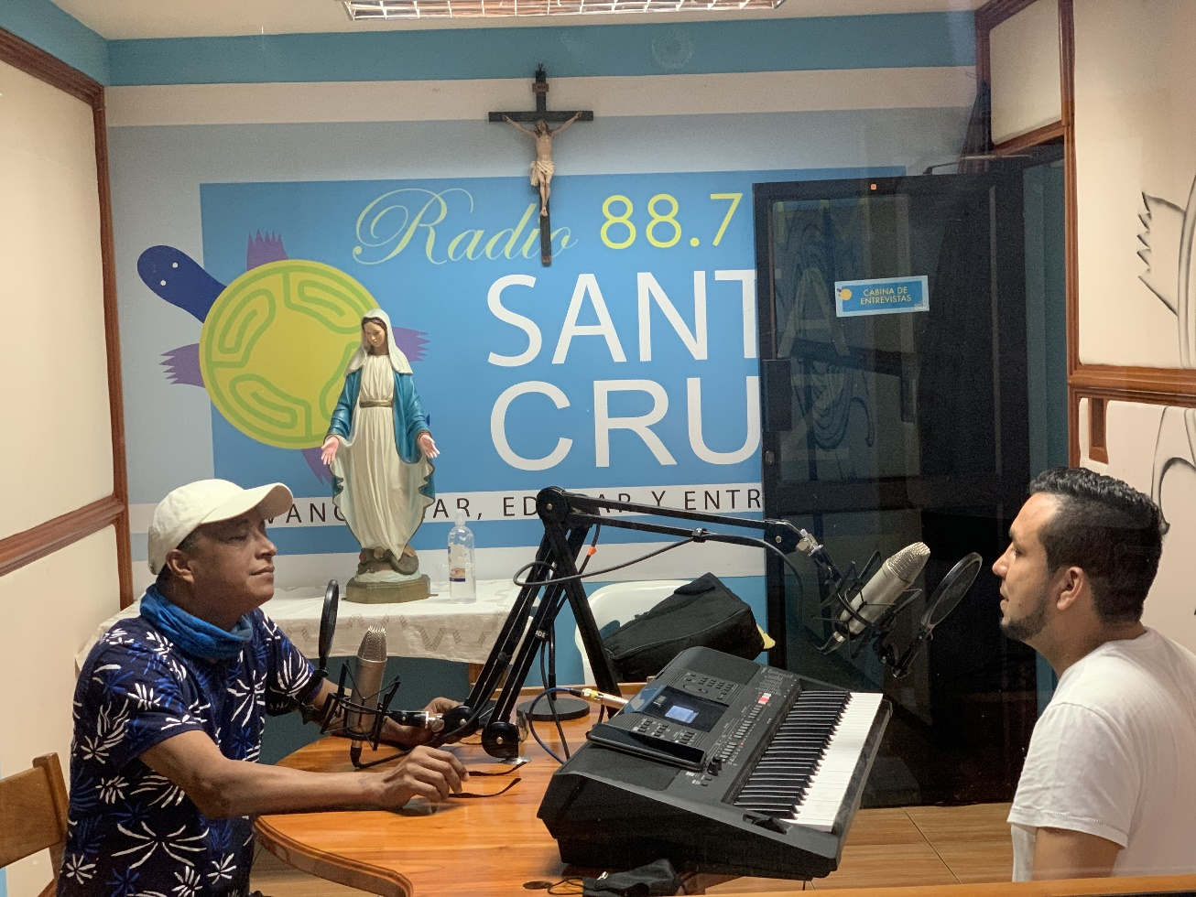
PROGRAMACIÓN LOCAL DE
RADIO SANTA CRUZ 88.7 FM

Slide 13
PROGRAMAS 2021
NUEVOS
ENLACE
RADIO CATÓLICA MUNDIAL
REENCUENTRO MUSICAL
CONDUCE: SR FERNADO MACHUCA
REVENTÓN DEL SÁBADO
CONDUCE: SR JOSE LUIS VASQUEZ
EL OCASO DEL PACIFICO
CONDUCE: SR SANTIAGO ACOSTA
STUDIO 88.7
CONDUCE: FR NELSON ROBALINO
ÁGORA DEMOCRÁTICO CORAPE
FE Y VIDA

Slide 14
METAS REALIZADAS
La radio se encuentra operativa al 100% con sus equipos de transmisión gracias al cuidado y mantenimiento preventivo.
El acontecer cotidiano se ha informado a la colectividad por el medio comunicacional.
Se implementó el informativo en las elecciones anteriores.
Compromisos con colectivos sociales en temas de cuidado ambiental y grupos prioritarios.
La emisora pese a las inclemencias económicas se ha logrado mantener al aire y en funcionamiento para la comunidad.

Slide 15
CONCLUSIONES
Es un medio de comunicación franciscano que existe en estas tierras por a lo largo de 48 años, en el que se ha mantenido la filosofía y la misión de la Orden Franciscana en el Ecuador.
Su programación es dinámica y divertida, de modo que busca llenar las expectativas de la audiencia.
En los 3 años de gestión y con la presencia de la pandemia, no hay otro recurso más que remitirnos a Dios , que nos ha permitido mantenernos al aire, de lo contrario sería difícil.

Slide 16
AGRADECIMIENTO
Es un grato honor trabajar para esta radio, poseyendo la oportunidad de compartir con los demás en un ambiente de fraternidad y sociabilidad con las distintas instancias de la sociedad de Santa Cruz, por ello primero elevo gracias a Dios por permitirnos formar parte de esta gran experiencia de servir a este medio.
También es menester agradecer al personal que no por ser menos reducido ha sido menos eficiente en las actividades que comprenden la operatividad y la administración de esta entidad.
Agradecer a las instancias a nivel nacional, también a la Orden Franciscana en el Ecuador por permitirnos propagar la huella franciscana a lo largo y ancho de la frecuencia 88.7 FM.
Paz y Bien.

